Slide 1
ETWINNING QUALITY LABEL
a.s.2019-2020

Slide 2
SCUOLA INFANZIA
SEZ DELFINI plesso BERGAMASCHI

Slide 3
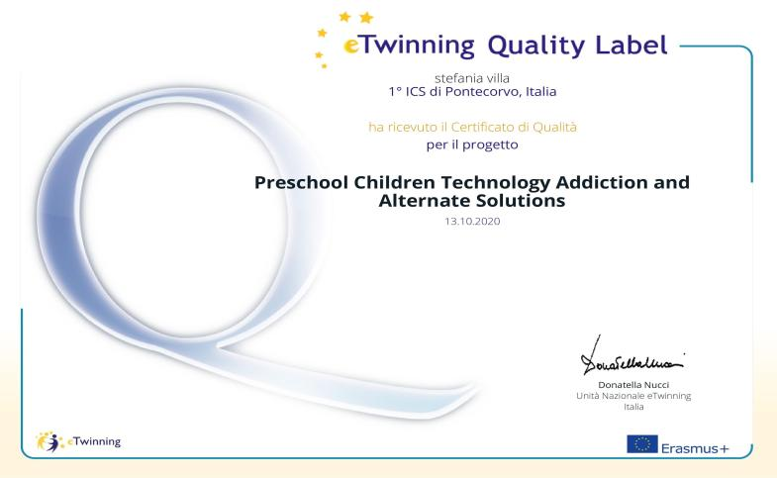

Slide 4
”progetto creativo e molto ricco di contenuti …i bambini sono stati coinvolti sul tema delle abitudini positive e del tempo di qualità con lo scopo di promuovere un adeguato sviluppo psichico, emotivo, psicomotorio, cognitivo e fisico….”

Slide 5
SCUOLA PRIMARIA
1A/1B
plesso CARAMADRE
4A/4B
plesso MELFI DI SOPRA

Slide 6
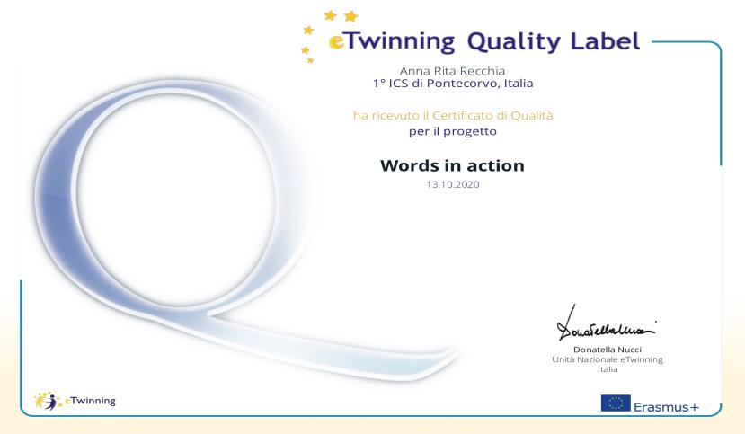

Slide 7
-La scheda di candidatura descrive in maniera dettagliata obiettivi e attività del progetto, che si riscontrano poi anche nello stesso TwinSpace. Quest'ultimo presenta una struttura chiara, riflesso di una buona pianificazione del lavoro; la documentazione è stata puntuale in ogni fase del progetto. In generale risulta buona la collaborazione tra partner; le classi hanno lavorato perlopiù in parallelo, comunque lo scambio e il confronto, guidati dai docenti, sono stati proficui e nonostante l'età degli alunni e la chiusura delle scuole, la collaborazione ha portato dei buoni risultati finali sia dal punto di vista dell'apprendimento da parte degli alunni ma anche come crescita professionale dei singoli docenti. Buona l'integrazione del progetto nel curriculum e positiva l'attivazione di riflessioni e comportamenti virtuosi in materia di problematiche socio-culturali; interessante e utile la realizzazione di un questionario di auto valutazione che ha portato ad una riflessione sui punti di forza e punti deboli del progetto, che potranno essere sfruttati per progetti futuri. Anche in questo caso si consiglia di pianificare una maggiore disseminazione del progetto non solo all'interno della scuola ma anche all'interno della comunità locale. Si conferisce il certificato di qualità.

Slide 8
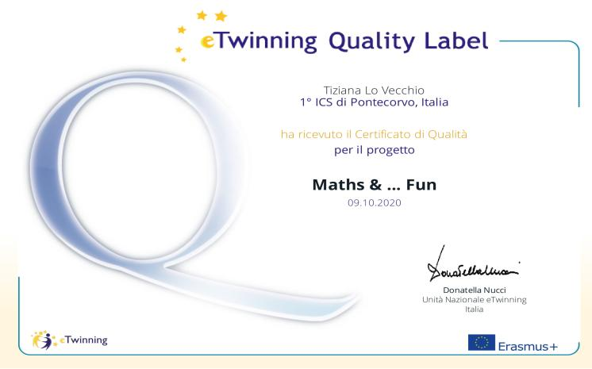

Slide 9
-“Maths & ... Fun” è un ottimo progetto europeo, cui hanno partecipato 33 partner, che ha avuto l’obiettivo di avvicinare gli alunni allo studio della matematica in maniera motivante, legata alla realtà quotidiana e interdisciplinare. Prodotti collaborativi di varia tipologia, messaggi segreti da decifrare, giochi di magia, misteri da risolvere, caccia al tesoro e attività collaborative hanno permesso di raggiungere pienamente l’obiettivo. Il Twinspace è organizzato e gestito in modo ineccepibile e contiene tutta la documentazione relativa all’intero processo di svolgimento del progetto. Nella presentazione vengono ben specificati gli obiettivi e nel piano di lavoro, con scadenze temporali ben definite, vi è traccia delle revisioni e delle modifiche apportate rispetto a quanto pianificato inizialmente. Si valuta molto positivamente l’innovazione pedagogica realizzata dai docenti grazie all’uso di approcci metodologici e strategie didattiche funzionali a realizzare un processo di riflessione metacognitiva e di centralità dello studente nella costruzione della propria conoscenza. Nell’ottica di tale impostazione, il lavoro è perfettamente integrato nel curricolo scolastico con un approccio multidisciplinare sapientemente descritto in un documento di presentazione del progetto elaborato e condiviso da ciascun partner relativamente al proprio contesto scolastico e nel quale vengono ben declinate anche le competenze chiave europee. Ottima la comunicazione e la collaborazione sia tra i docenti sia tra gli studenti grazie soprattutto ad un uso creativo e consapevole delle TIC nel rispetto di tutte le norme in vigore su privacy, sicurezza e copyright ampiamente trattati nelle attività del progetto. Tutti gli obiettivi sono stati raggiunti e i prodotti finali sono stati realizzati. Apprezzabile l’importanza data alla valutazione con i numerosi questionari pre e post attività e con un’analisi dei risultati. Un’attenzione particolare è stata dedicata alla e-safety con specifiche e utili sezioni dedicate al rispetto dei diritti d’autore e alla protezione dei dati personali. Complimenti per il lavoro svolto e per il modo in cui siete riusciti a disseminare la vostra esperienza attraverso una moltitudine di strumenti.

Slide 10
SCUOLA SECONDARIA DI PRIMO GRADO
1B/1D

Slide 11


Slide 12
Il progetto "Words in action" è un buon progetto che ha permesso alle classi coinvolte, attraverso un approccio laboratoriale e creativo nell’etimologia delle parole, di avvicinarsi a problematiche sociali sviluppando un pensiero critico. Essendo questo il primo progetto per la docente e più in generale della scuola, la docente si è fatta guidare dall'esperienza degli altri partner; vi è stato quindi una sorta di peer tutoring sia da parte delle docenti più esperte, ma anche dagli stessi alunni (in questo caso scuola secondaria di I grado) che hanno provato in modo semplice a spiegare argomenti complessi come il razzismo e il rispetto della diversità ai piccoli della primaria. Il progetto è ben integrato nel curricolo e le insegnanti coinvolte hanno lavorato in perfetta sinergia, seguendo una metodologia comune, per creare un percorso ricco di stimoli e riflessioni, utilizzando al meglio le TIC e monitorando in itinere le diverse fasi del progetto. La partecipazione a videoconferenze, l’uso dei forum, lo scambio di materiali ha permesso di creare un e-magazine molto interessante nelle tre lingue veicolari del progetto (italiano, francese e inglese). Le riflessioni finali, condivise dalle docenti sul TwinSpace nella pagine “Self evaluation”, fanno comprendere il valore aggiunto che questo progetto ha dato alla scuola, agli alunni e professionalmente ai docenti. Si conferisce il certificato di qualità.

Slide 13
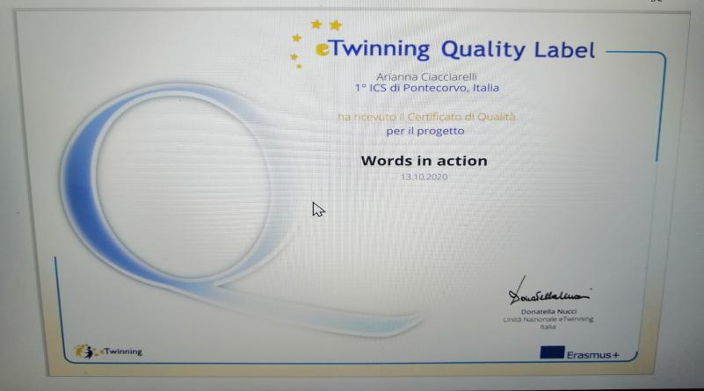

Slide 14
Il progetto "Words in action" è un buon progetto che ha permesso alle classi coinvolte, attraverso un approccio laboratoriale e creativo nell’etimologia delle parole, di avvicinarsi a problematiche sociali sviluppando un pensiero critico. Essendo questo il primo progetto per la docente e più in generale della scuola, la docente si è fatta guidare dall'esperienza degli altri partner, importante è stato comunque il suo contributo in particolar modo per la parte relativa alle traduzioni dal francese all'italiano e vice versa. Il progetto è ben integrato nel curricolo e le insegnanti coinvolte hanno lavorato in perfetta sinergia, seguendo una metodologia comune, per creare un percorso ricco di stimoli e riflessioni, utilizzando al meglio le TIC e monitorando in itinere le diverse fasi del progetto. La partecipazione a videoconferenze, l’uso dei forum, lo scambio di materiali ha permesso di creare un e-magazine molto interessante nelle tre lingue veicolari del progetto (italiano, francese e inglese). Le riflessioni finali, condivise dalle docenti sul TwinSpace nella pagine “Self evaluation”, fanno comprendere il valore aggiunto che questo progetto ha dato alla scuola, agli alunni e professionalmente ai docenti. Si conferisce il certificato di qualità.

